Slide 1
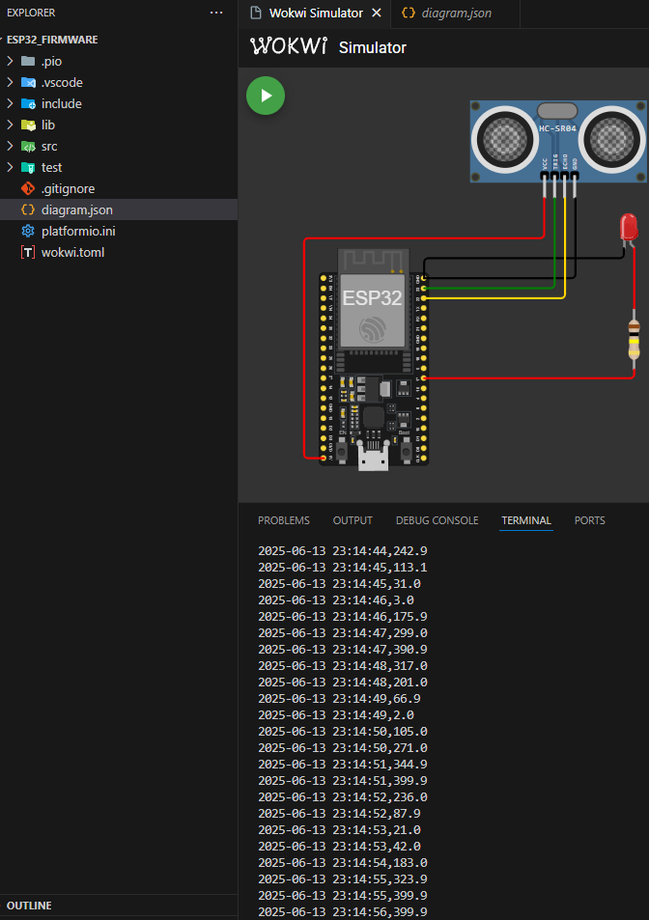
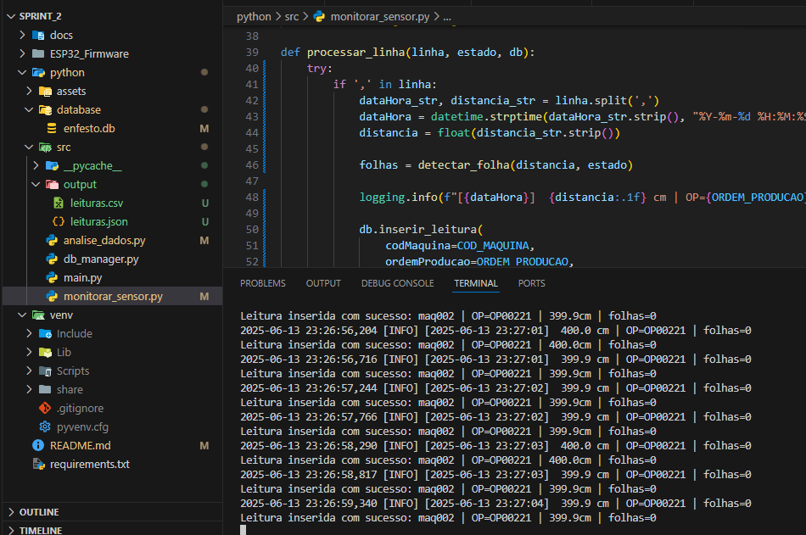
Dados capturados do Sensor pelo código python

Slide 2
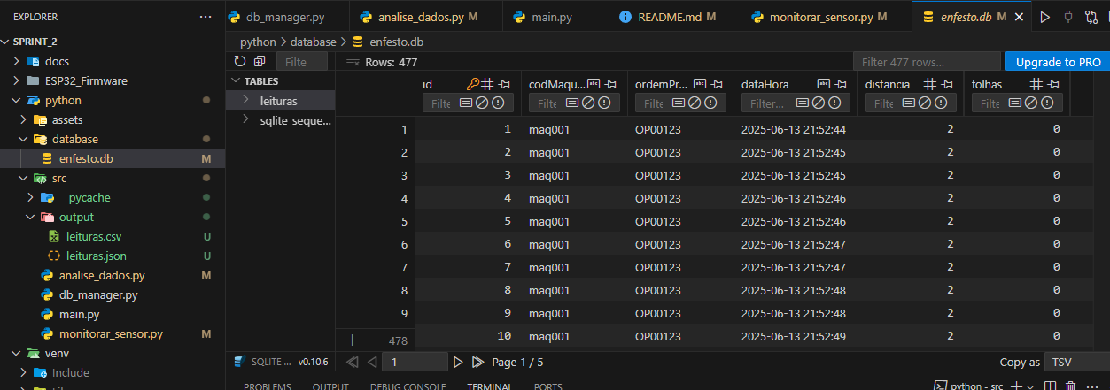
Gravação em banco de dados SQLite3

Slide 3
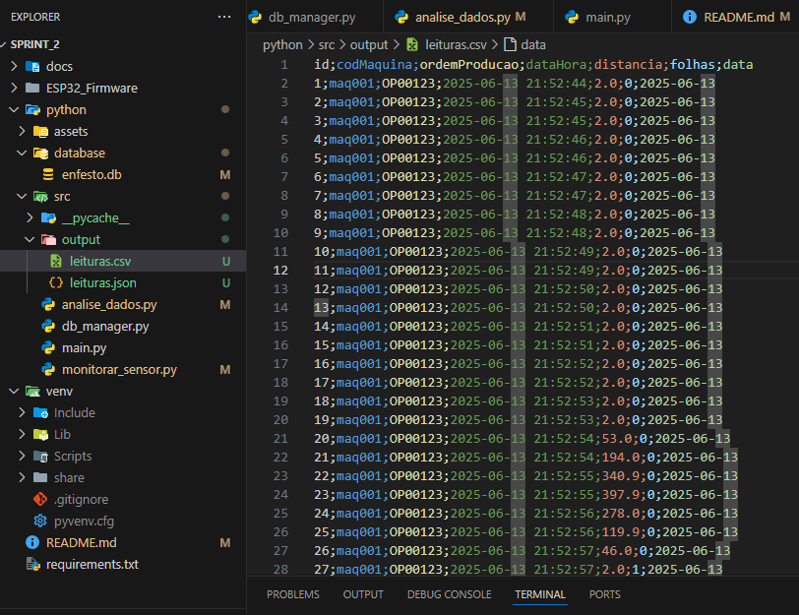
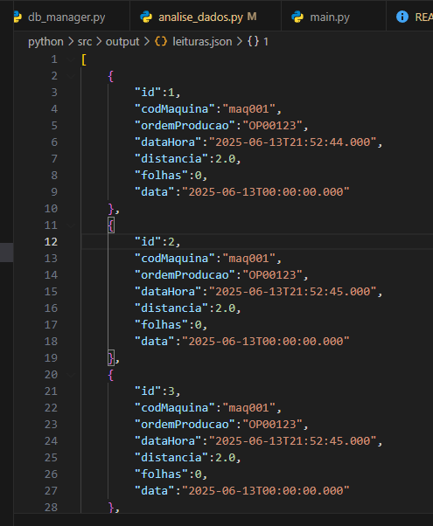
Exportações em CSV e JSON

Slide 4
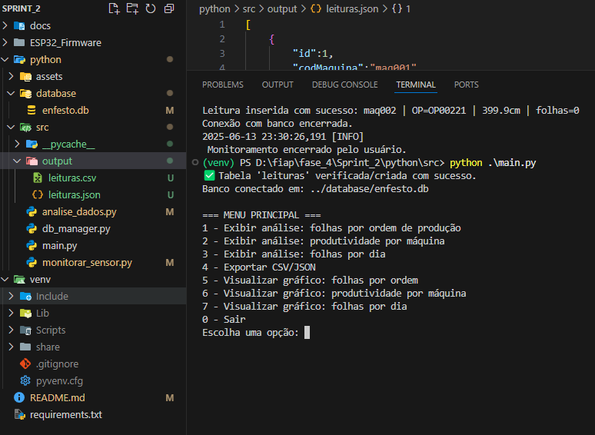
Menu de opções para Análise dos dados coletados

Slide 5
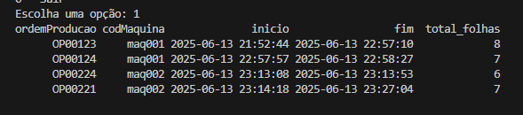

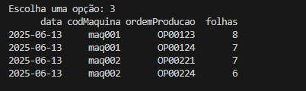
1 - Exibir análise: folhas por ordem de produção
2 - Exibir análise: produtividade por máquina
4 - Exportar CSV/JSON
3 - Exibir análise: folhas por dia

Slide 6
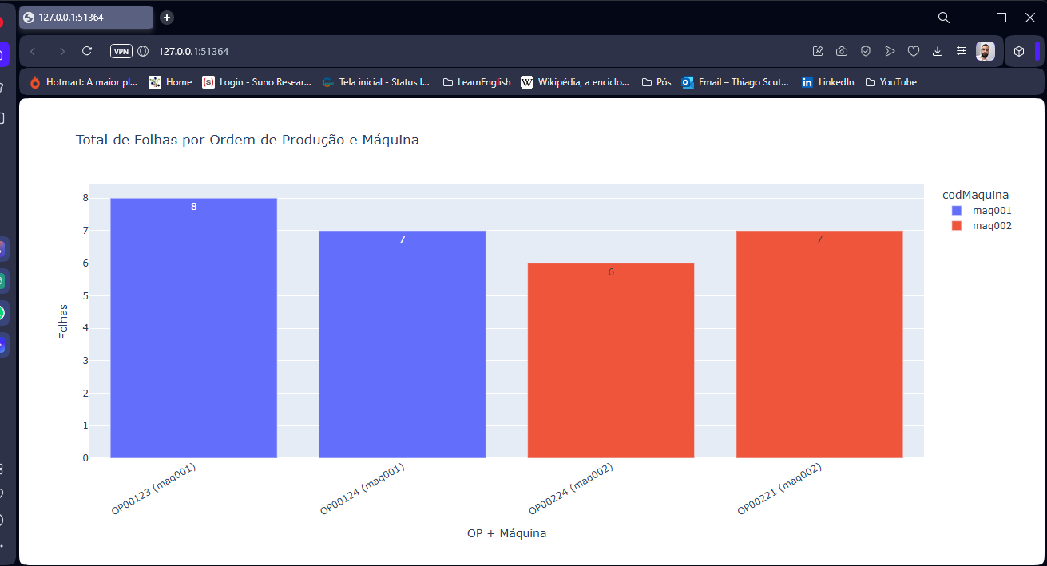
5 - Visualizar gráfico: folhas por ordem

Slide 7
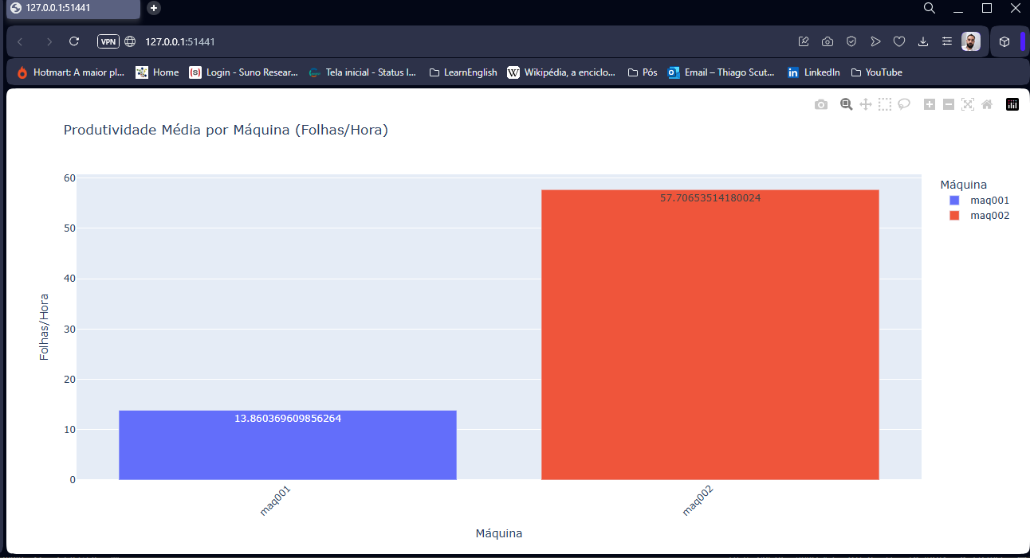
6 - Visualizar gráfico: produtividade por máquina

Slide 8
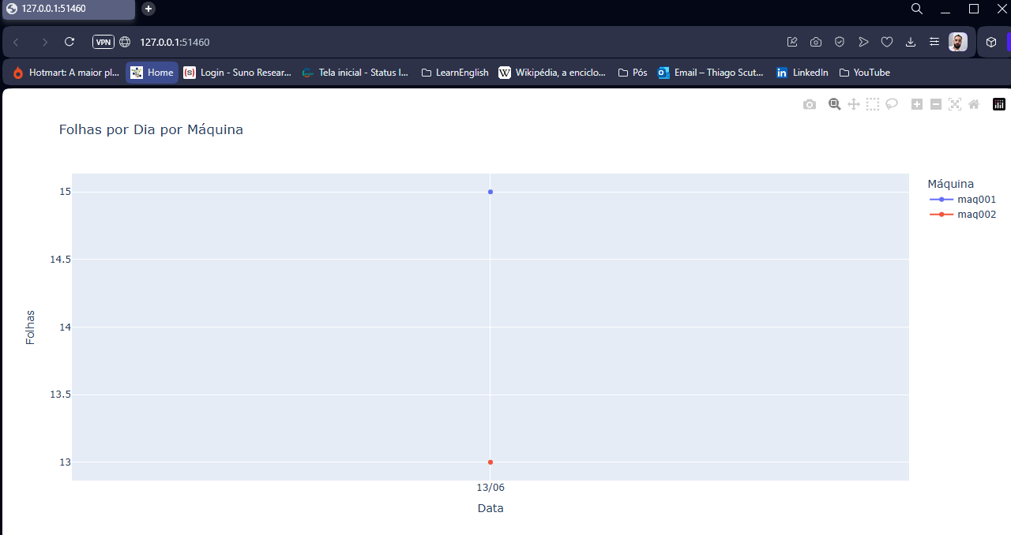
6 - Visualizar gráfico: produtividade por máquina

